Slide 1
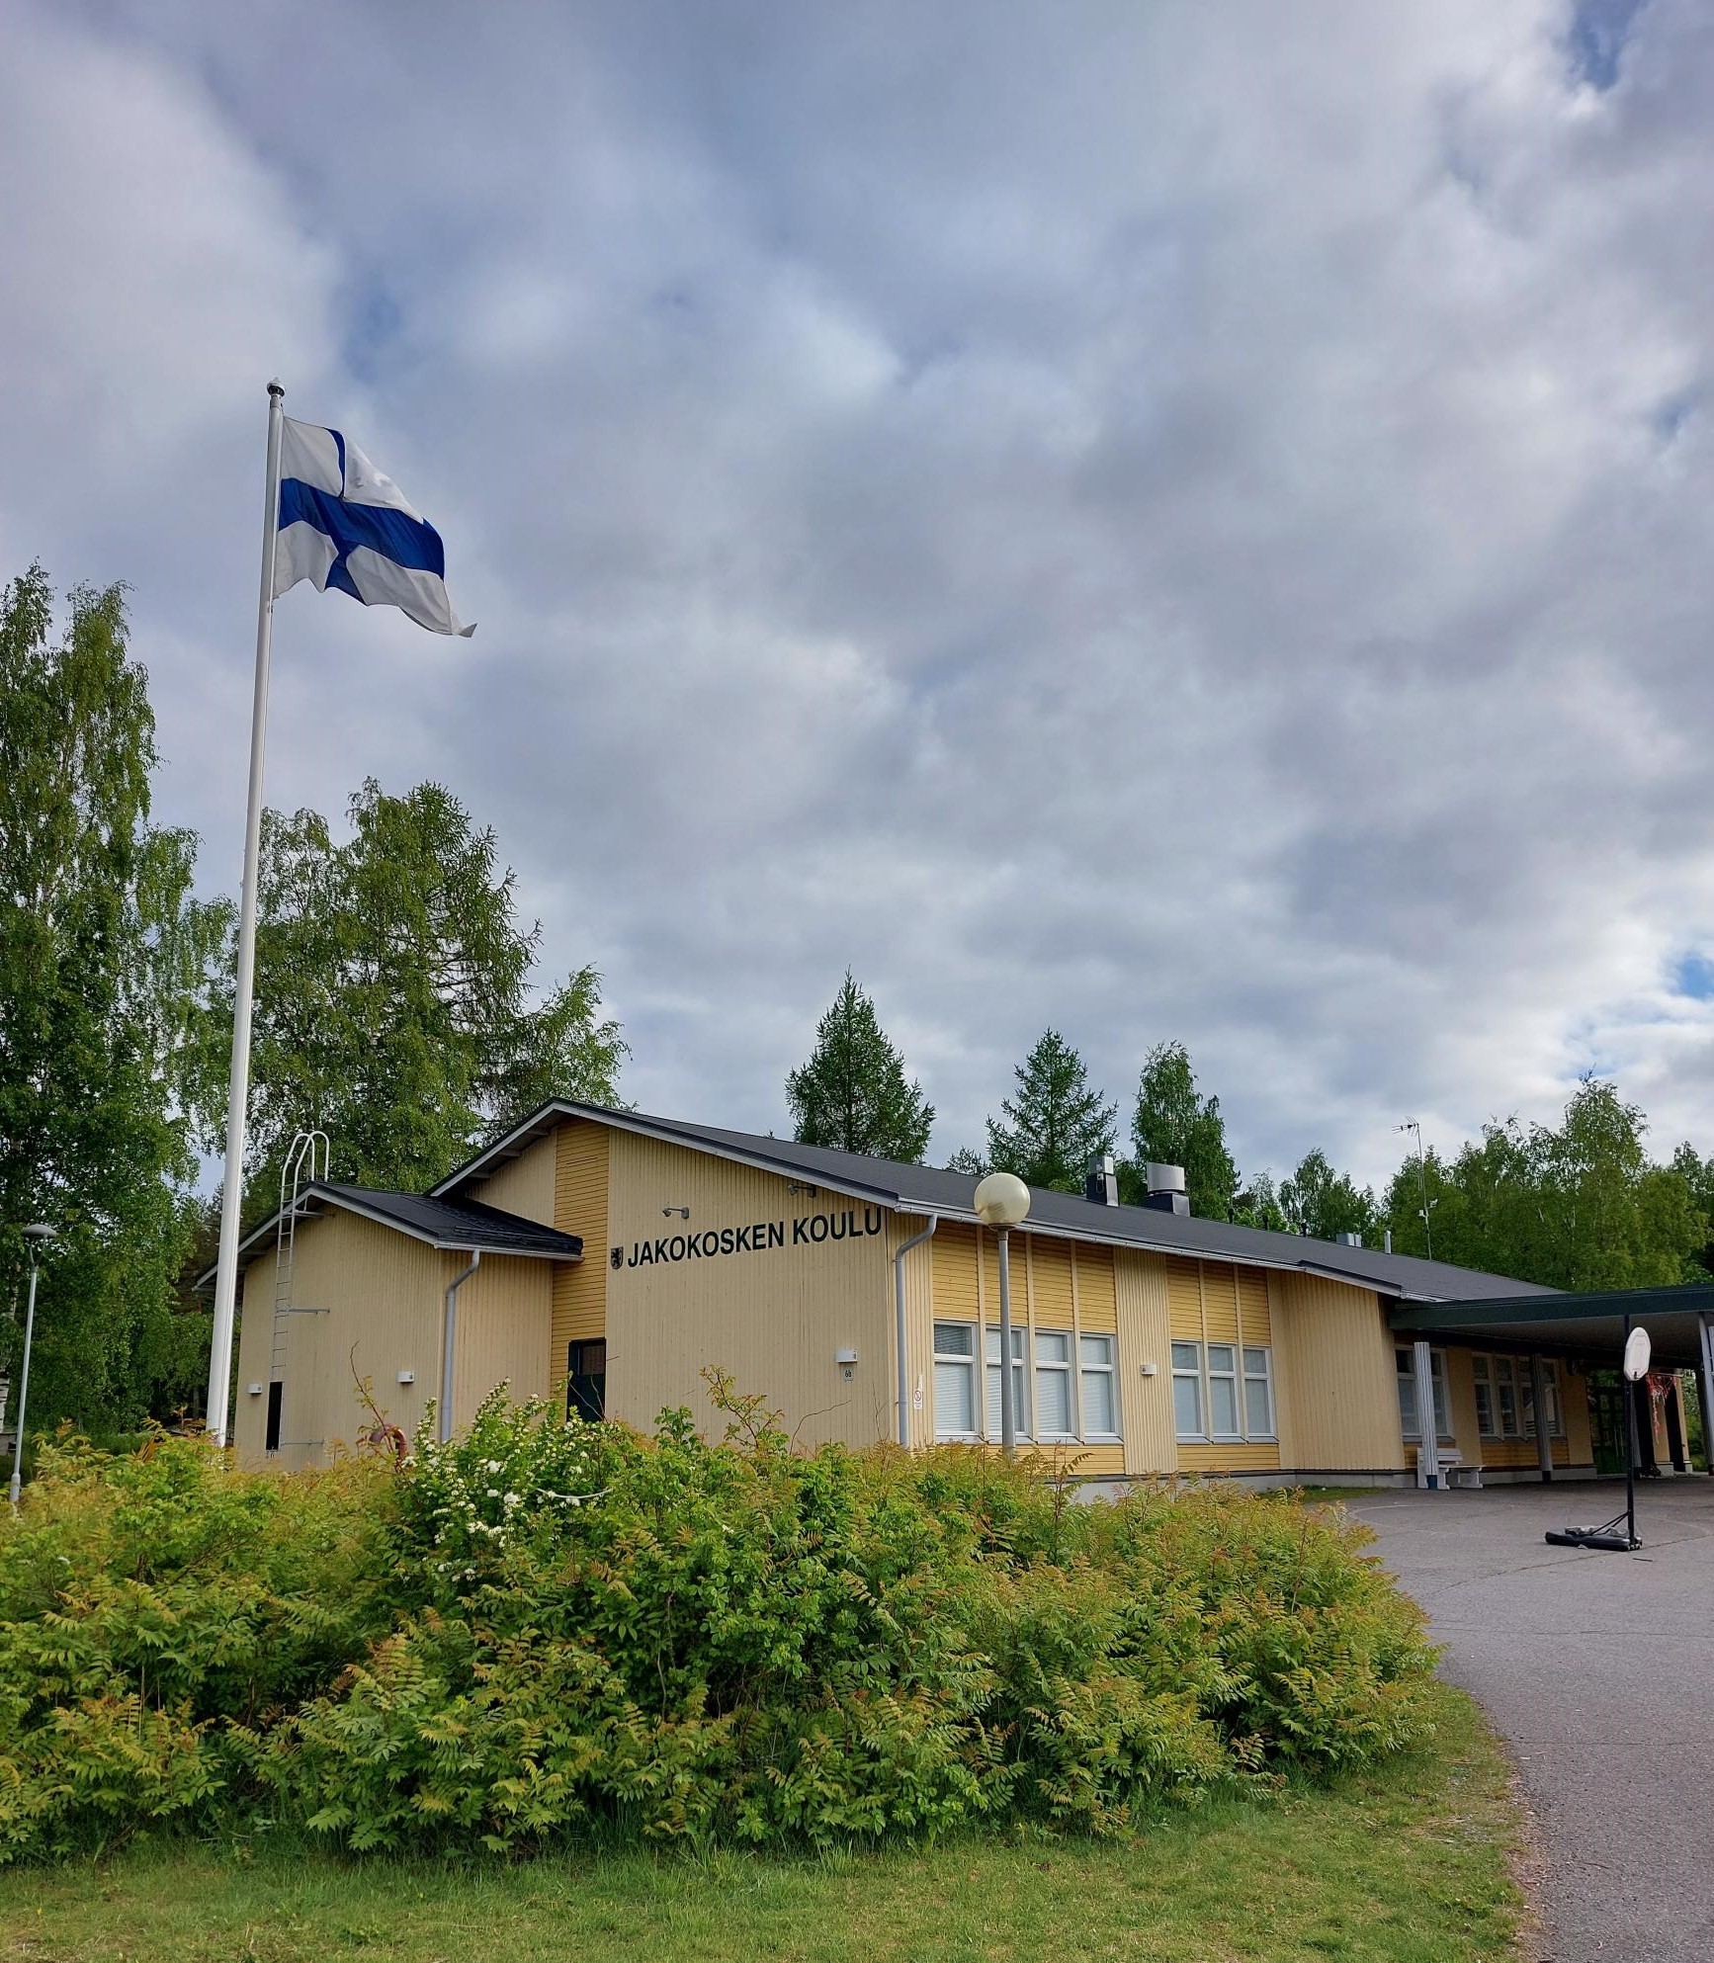
Jakokosken koulun huoltajailta 13.9.2023

Slide 2
Oppilaat 2023-2024
Oppilaita yhteensä 64
1.lk 9 oppilasta
2.lk 9 oppilasta -> 1.–2.lk. 19 opp.
3.lk 12 oppilasta
4.lk 12 oppilasta -> 3.–4.lk. 24 opp.
5.lk 8 oppilasta
6.lk 14 oppilasta -> 5.–6.lk. 22 opp.

Slide 3
Oppilasmäärän kehitys

Slide 4
Oppilasmäärän kehitys

Slide 5
Opetushenkilökunta 2023-2024
Matti Hurskainen, luokanopettaja 5.–6.lk., koulunjohtaja
Kristiina Hyvärinen, et (etäopetus)
Auli Kallio, koulunkäynninohjaaja
Satu Muinonen luokanopettaja 3.–4.lk.
Kari Multanen, englanninopettaja
Eveliina Oinonen, luokanopettaja 1.–2.lk.
Nelli Riekkinen, erityisopettaja
Saara Sahlstén, erityisopettaja
Sari Vatanen, ort. uskonto
Petri Väänänen, koulunkäynninohjaaja

Slide 6
Henkilökunta 2023-2024
Pekka Auvinen, kiinteistönhoitaja
Jenna Hynninen, kouluterveydenhoitaja
Heidi Kiiskinen, iltapäiväkerho
Terttu Meriläinen, koulukuraattori
Virpi Rautiainen, laitos- ja ruokahuolto
Anneli Toivanen, iltapäiväkerho
Petri Väänänen, iltapäiväkerho
Savo-Karjalan Linja, koulukuljetukset

Slide 7
Kodin ja koulun yhteydenpito
Matala kynnys molemmin puolin
Wilma pääasiallinen viestintäväline, paperitiedotteet harvinaisempia. Wilma-tunnusten luomiseen ja Wilman käyttöön saa opastusta koulunjohtajalta
Koulun Peda.net-sivut https://peda.net/kontiolahti/jakokosken-koulu
- laajin infopaketti koulun toiminnasta
Koulunjohtajan matkapuhelin (040 487 2111) on paras keino tavoittaa koulun väkeä koulupäivän aikana.
Poissaolot ilmoitettava aina ja joka päivältä.
Poissaolot 1-5 pv luokanopettaja, >5pv koulunjohtaja (sähköinen anomus Wilman kautta)

Slide 8
KiVa Koulu
Kiusaamisen vastainen ja kiusaamista vastustava
Kiusaamisepäilyjen ja –tapausten systemaattinen käsittely
KiVa-oppitunnit
Kiusaamiskyselyt oppilaille

Slide 9
Jakokosken koulun ProKoulu -käyttäytymisodotukset
 | KUUNTELEN | LIIKUN RAUHALLISESTI | ANNAN TILAA
OPPITUNNIT | Pyydän puheenvuoron Odotan omaa vuoroa Kuuntelen | Kävelen Vältän turhaa puhetta | Odotan omaa vuoroa Otan toiset huomioon Annan työrauhan
SIIRTYMÄT | Toimin hiljaisesti Toimin ohjeen mukaisesti | Kävelen | Pidän turvavälin Toimin naulakoilla viivyttelemättä
RUOKAILU | Keskustelen hiljaisella äänellä | Kävelen Tarkkailen lautastani | Odotan omaa vuoroani Annan ruokarauhan
VÄLITUNNIT | Otan mukaan leikkiin Sovimme leikit yhdessä | Noudatan välituntialueen rajoja | Otan muut huomioon leikkipaikan valinnassa

Slide 10
Kontiolahden perusopetuksen poissaolomalli

Slide 11
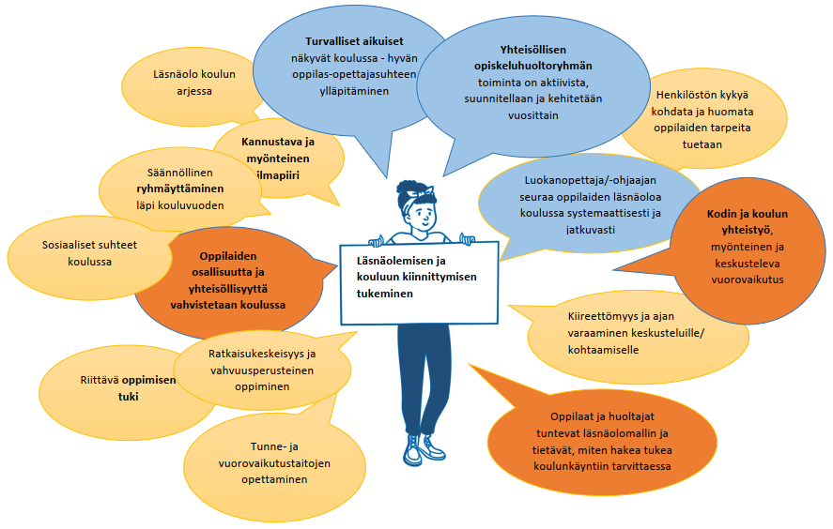
Läsnäoloa tukeva toimintakulttuuri Kontiolahden perusopetuksen kouluissa seudullisen opetussuunnitelman mukaisesti Kussakin koulussa oltava suunnitelma läsnäolon tukemiseksi Vuorovaikutus- ja tunnetaitojen opettaminen

Slide 12
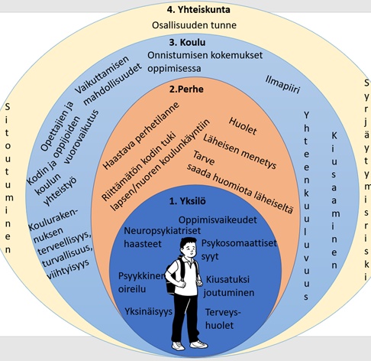
Lasten ja nuorten hyvinvoinnin kokonaisuus kouluarjessa – poissaolot hyvinvoinnin indikaattorina
Oppilaan tarpeiden tunnistaminen
Arjen hallinta
Peli -tai SOME-riippuvuus
Poissaolot ovat aina seuraus jostakin ja siksi on tärkeää, että syyt poissaolojen taustalla selvitetään.
Huolta herättäviä poissaoloja ovat kaikki luvattomat ja epäselvät poissaolot, poissaolojen toistuvuus tietyn viikonpäivän tai oppiaineen kohdalla sekä pitkäkestoiset sairauspoissaolot. Huomiota tulee kiinnittää yksittäisen oppilaan kohdalla myös toistuvaan myöhästelyyn sekä kesken päivän tapahtuviin koulusta poistumisiin
Motivaatio
Kaveritaidot, sosiaaliset taidot

Slide 13
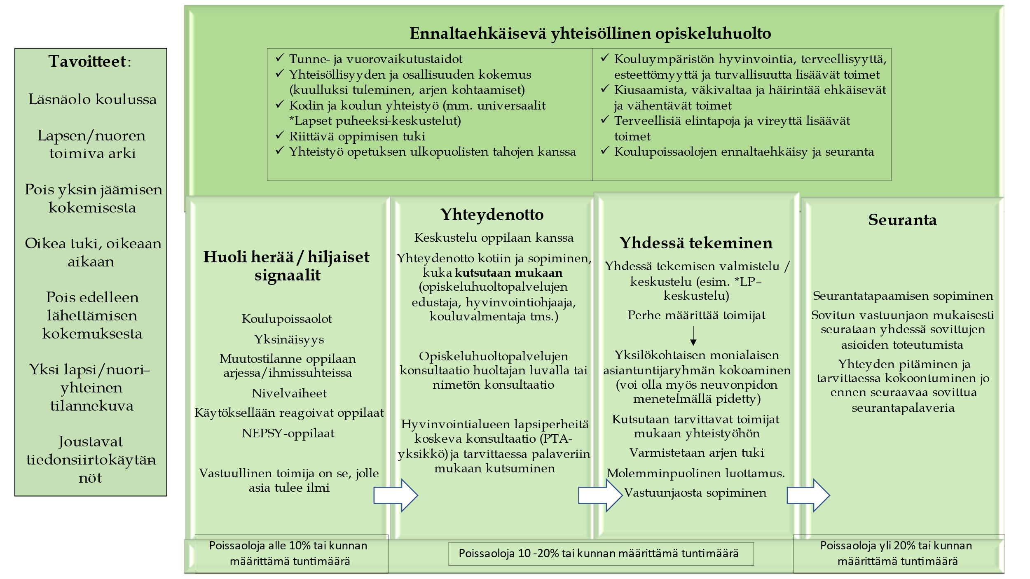
Oppilaan läsnäolon tukemiseksi sekä poissaolojen seuraamiseksi ja niihin puuttumiseksi on laadittu seudullisesti suositeltava toimintamalli (OPS luku 5)

Slide 14
PYSÄHDYN-KUUNTELEN-SELVITÄN Haluttomuus tulla kouluun Huolestuttavat muutokset oppilaan käyttäytymisessä Toistuvat myöhästelyt Poistuminen kesken oppitunnin tai koulupäivän Oppilas on koulussa, muttei oppitunneilla Luvattomat poissaolot Selvittämättömät poissaolot tai puutteelliset poissaoloselvitykset Toistuvat poissaolot samasta oppiaineesta tai tiettyinä viikonpäivinä Toistuvat pitkäkestoiset poissaolot
Kontiolahden perusopetuksen POISSAOLOMALLI
Poissaoloja < 10 % - hiljaiset signaalit*
LO selvittää poissaoloja keskustelemalla oppilaan ja huoltajan kanssa
LO seuraa oppimisen etenemistä, tunnistaa heikkojakin huolisignaaleja tai oppimisvaikeuksia ja arvioi tuen tarvetta
LO konsultoi erityisopettajaa ja tarvittaessa opiskeluhuoltohenkilöstöä, jos oppilasta, oppimisesta tai koulunkäynnin etenemisestä on huolta
LO sopii tarvittaessa tukitoimet ja tilanteen seuranta-ajankohdan oppilaan ja huoltajan kanssa
LO kuittaa Wilmaan poissaoloilmoituksen
Poissaoloja 10-20%*
LO selvittää poissaoloja keskustelemalla uudelleen oppilaan ja huoltajan kanssa sekä sopii tukitoimet ja seuranta-ajankohdan; LO voi pyytää perhekeskusmallin mukaisesti työparin keskusteluun SiunSoten toimijoista tai koulun henkilökunnasta
LO voi käydä Lapset puheeksi -keskustelun
LO pyytää tarvittaessa luvan yksilökohtaiseen monialaiseen palaveriin
LO konsultoi tarvittaessa opiskeluhuoltopalveluita
LO kutsuu tarvittaessa koolle monialaisen asiantuntijaryhmän. Palaverissa selvitetään poissaolon taustalla olevia syitä, sovitaan tukitoimista ja tarkastetaan pedagogisen tuen taso sekä sovitaan seuranta-ajankohta ja vastuuhenkilö
LO kuittaa Wilmaan poissaoloilmoituksen
Poissaoloja yli 20%*
LO selvittää poissaoloja keskustelemalla uudelleen oppilaan ja huoltajan kanssa sekä pyytää tarvittaessa luvan yksilökohtaiseen monialaiseen palaveriin
LO voi pyytää perhekeskusmallin mukaisesti työparin keskusteluun SiunSoten toimijoista
LO kutsuu koolle monialaisen asiantuntijaryhmän. Palaverissa selvitetään poissaolon taustalla olevia syitä, sovitaan tukitoimista ja tarkastetaan pedagogisen tuen taso sekä sovitaan seuranta-ajankohta ja prosessin vastuuhenkilö. Tarvittaessa kutsutaan palaveriin ulkopuolisia toimijoita.
LO tekee tarvittaessa sosiaalihuoltolain mukaisen yhteydenoton palvelun tarpeen arvioimiseksi** tai lastensuojeluilmoituksen**
LO kuittaa Wilmaan poissaoloilmoituksen
*) poissaolojen laskennassa huomioidaan kaikki poissaolot
**)Yhteydenotto sosiaalihuoltoon palvelun tarpeen arvioinnista edellyttää oppilaan tai huoltajan suostumuksen.
Lastensuojeluilmoitus suositellaan tehtäväksi yhteistyössä huoltajan kanssa. lähde: Jyväskylän kaupungin poissaolomalli

Slide 15
VANHEMPAINTOIMIKUNTA
Seuraava kokous ti 21.11. klo 18.00
Toimijoita tarvitaan aina ja osallistua saa niin paljon tai vähän kuin haluaa.
5.–6.lk. luokkaretki joka toinen vuosi
Mustavaaran laskettelupäivä
Mukana oleminen ja avustaminen koulun tapahtumissa

Slide 16
Muita asioita
Vaatteiden ja tavaroiden nimikointi!
Saattoliikenne mieluiten Liikuntahallin päätyyn.
Odotustunnit tarkoitettu vain kuljetusta tai koulupäivän alkua odottaville kuljetusoppilaille. Poikkeuksista sovitaan erikseen.

